Slide 1

APRENDIZAJE DE ESTRATEGIAS DE DECISIÓN UTILIZANDO REDES NEURONALES ARTIFICIALES EN JUEGOS REPETITIVOS NO COOPERATIVOS EN EL ÁMBITO DE LA ECONOMÍA EVOLUCIONISTA
Fabián Andrés Giraldo
fagiraldo@unal.edu.co
Asesor: Jonatan Gómez Perdomo Ph.D.
jgomezpe@unal.edu.co
Grupo de Investigación en vida Artificial
Departamento de Ingeniería de Sistemas
Facultad de Ingeniería
Universidad Nacional de Colombia
2013

Slide 2
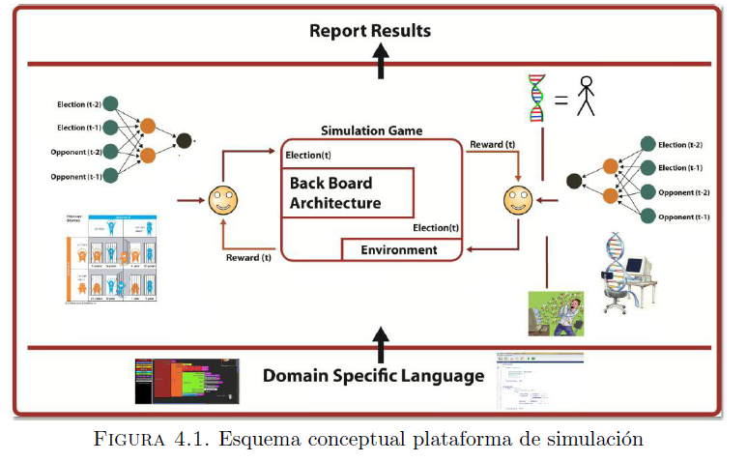
LABORATORIO COMPUTACIONAL

Slide 3

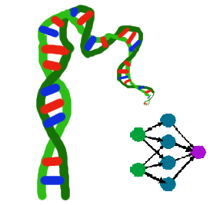

LABORATORIO COMPUTACIONAL
Minimizar Diferencia
entre jugadas
N= 8 rondas
Imitador del contrincante
Solución Inicial
Jugador
Contrincante
Población: 100
Evoluciones: 200
N= 5 rondas
Maximizar el
puntaje
Población: 200
Evoluciones: 200
Contra Estrategia
Imitador
Contrincante
Modelamiento del Oponente
Modelamiento Explícito

